Slide 1
TIẾNG VIỆT 1
Tập 2
Tuần 22
Bài 112: ưu – ươu

Slide 2

Bài 112:
ưu
ươu

Slide 3
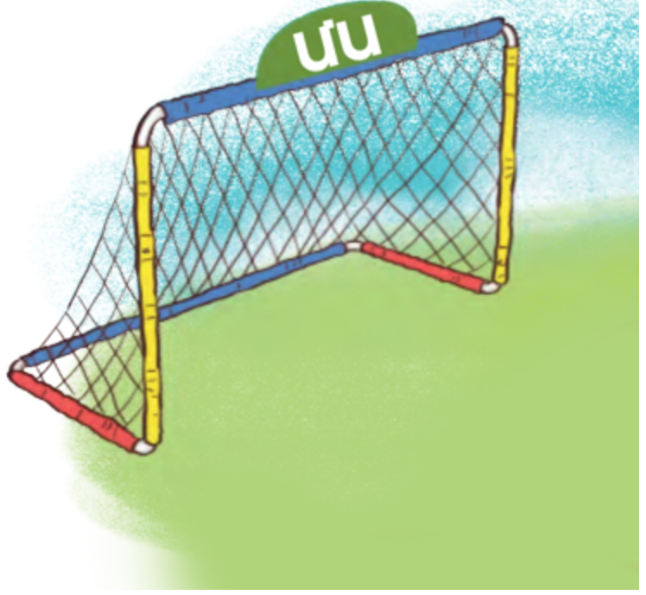

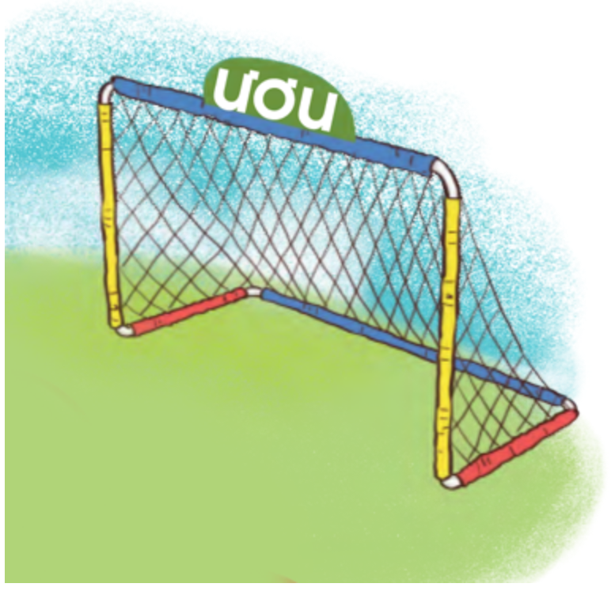

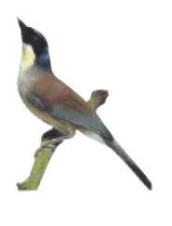
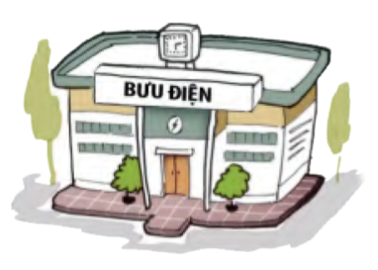
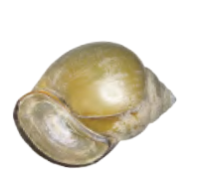
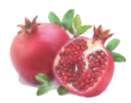

Sút bóng vào hai khung thành cho trúng
ngải cứu
chim khướu
bưu điện
quả lựu
ốc bươu

Slide 4
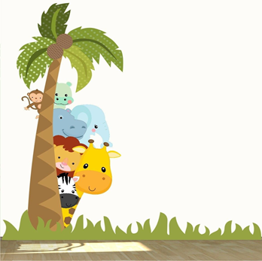
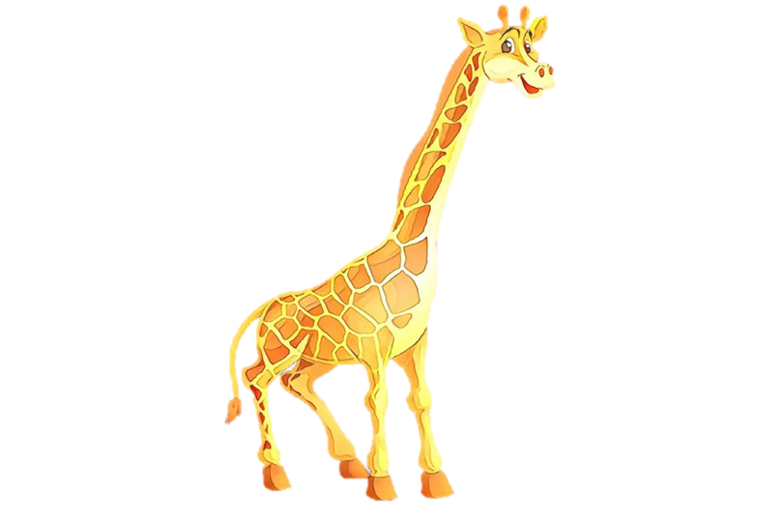
Chúng mình tập viết nhé!

Slide 5
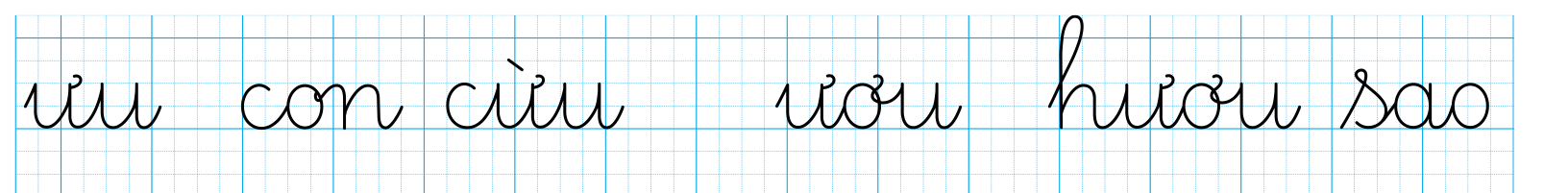

Slide 6

Cùng nhau thư giãn nào các bạn ơi!

Slide 7
Chúng mình tập đọc nhé!

Slide 8

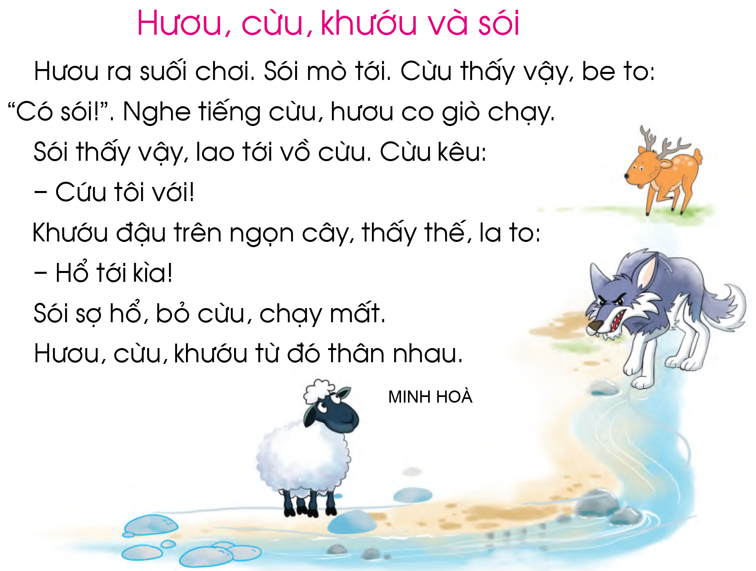

Slide 9
2
3
1
4
5
6
7
8
9
10
11
12

Slide 11
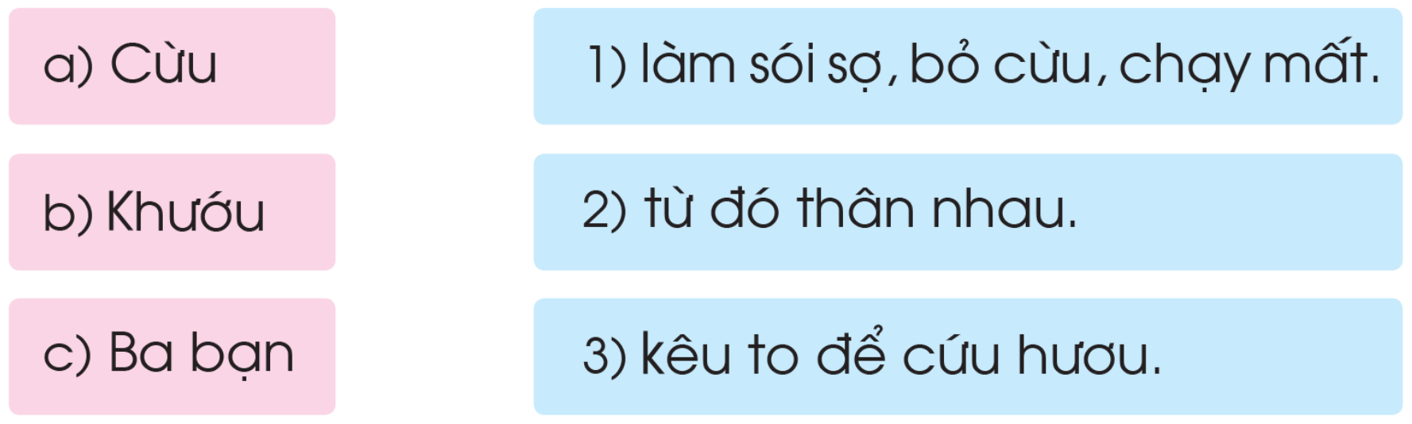
Ghép đúng
Em thích nhân vật nào? Vì sao?

